Slide 1
Родительское собрание
«здоровая семья: нравственные аспекты»

Slide 2
«Любя своих детей, учите их любить вас, не научите – будете плакать на старости лет - вот, по-моему, одна из самых мудрых истин материнства и отцовства».
В.А.СУхомлинский

Slide 3
Патриотическое воспитание в семье.
Составила Кузнецкая В.И.
учитель начальных классов
МБОУ г. Иркутска СОШ 71

Slide 4
Требовательность родителей к себе
должна быть выше требований к ребёнку –
это основа родительского авторитета.

Slide 5
Стили воспитания
авторитарный
демократический
попустительский
хаотический
опекающий

Slide 6
Типы воспитания, негативно влияющие на психику ребенка
«Кумир семьи»

Slide 7
Типы воспитания, негативно влияющие на психику ребенка
«гиперопека»

Slide 8
Типы воспитания, негативно влияющие на психику ребенка
«гипоопека»

Slide 9
Типы воспитания, негативно влияющие на психику ребенка
«ежовые рукавицы»

Slide 10
Типы воспитания, негативно влияющие на психику ребенка
«по типу повышенной моральной ответственности»

Slide 11
Типы воспитания, негативно влияющие на психику ребенка
«воспитание в культе болезни»

Slide 13
«Главная ошибка родителей
в том, что они пытаются
воспитывать детей,
не воспитывая себя!».
Л.Н.Толстой

Slide 14
Нравственные отношения в семье. Это:
Любовь и взаимное уважение.
Взаимопонимание и взаимовыручка.
Ценность и личная значимость каждого члена семьи.
Участие каждого члена семьи в её жизни – труд, отдых, учёба.
Справедливое распределение материальных и моральных благ между взрослыми и детьми.

Slide 15
Семья – это то, что мы делим на всех,
Всем понемножку: и слёзы и смех,
Взлёт и падение, радость, печаль,
Дружбу и ссоры, молчанья печать.
Семья – это то, что с тобою всегда.

Slide 16
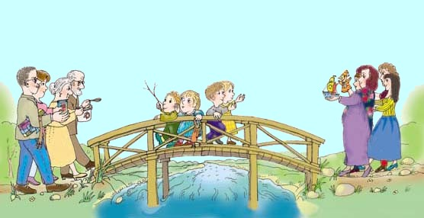
РОДИТЕЛИ И УЧИТЕЛЯ –
ДВА БЕРЕГА ОДНОЙ РЕКИ

Slide 17
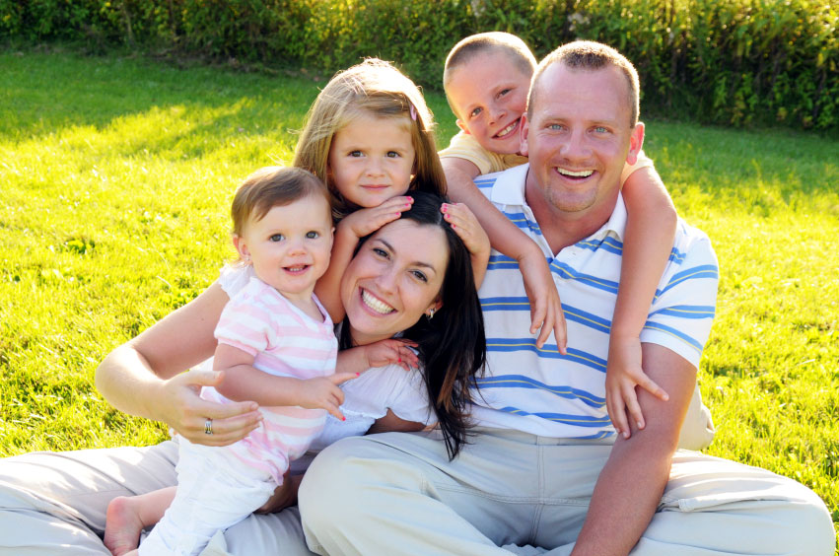
Семья – одно из
немногих мест, где
Ребенок может почувствовать
Себя личностью

